Slide 1

LINGUA E TRADUZIONE PORTOGHESE I
Dipartimento di Scienze Giuridiche, del Linguaggio, dell’Interpretazione e della Traduzione
Prof.ssa Nancy Lemos Dos Reis| nancy.lemosdosreis@units.it

Slide 2
Sumário da aula n°13 e n°14
_________– feira, 30 (___________) de novembro de 2021
Erros e esclarecimentos.
Verbo acordar, levantar-se, chamar-se, deitar-se
Continuação da aula anterior- Pronomes interrogativos. Exercícios.
Sinais de puntuação e auxiliares.
Exercícios.
Ditado- tradições académicas.
Tpc’s

Slide 3
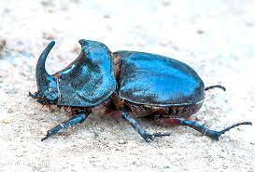
O que é isto? O que é que quer dizer? – dúvidas da aula anterior
Besouro
Coleottero
Scarabeo
Scaraffagio
Que bicho é esse?
É um besouro.
Avulso – sinónimo solto, separado (no testo da aula anterior) significa também arrancado ou separado à força. Por exemplo: Posso comprar feijão avulso.

Slide 4
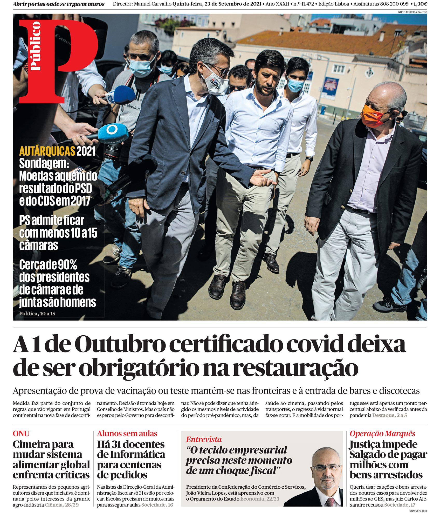


$$≠$$

Slide 5
Coisas que a professora disse na aula anterior e que estão erradas 🙄
Sinais gráficos de acentuação
` (acento grave) | na contração da preposição a com o artigo a (à = alla) ou com o pronome demonstrativo aquele/a/es/as ou aquilo (àquele/a/es/as, àquilo = a quello/a/i/e, a quello/ciò) |  | À às àquele, àqueles, àquelas, àquilo
Na aula anterior disse pronome em vez de preposição 🙄

Slide 6
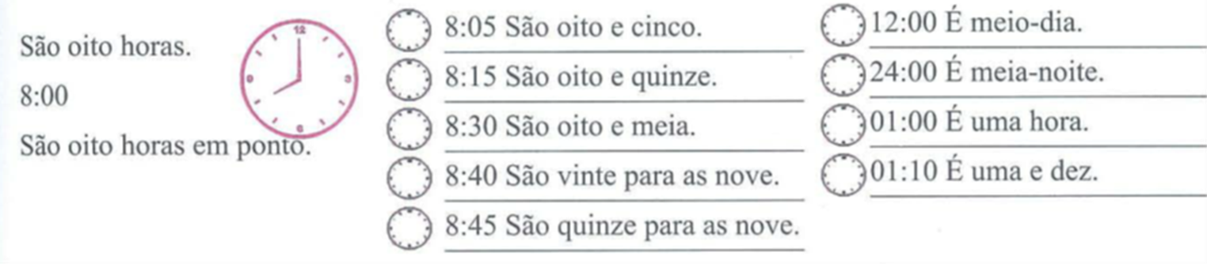
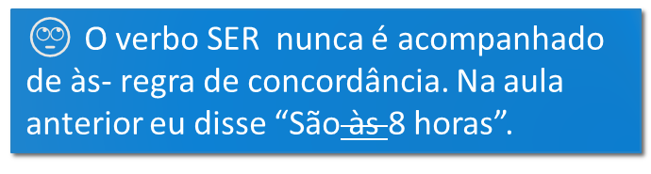
Coisas que a professora disse na aula anterior e que estão erradas 🙄

Slide 7
«Pelas oito horas» ≠ «às oito horas»
'«Pelas oito horas» tem como significado por volta das oito horas, mais minuto, menos minuto; com «às oito horas» estabelece-se a altura certa.
Exemplos:
Supostamente, dois amigos podem encontrar-se no café pelas oito horas. Não há necessidade de eles se encontrarem numa hora rigorosa, pois os dois vêm de fora e podem chegar atrasados.
Agora, o doente deve estar no consultório às oito horas certas, sob pena de, se tal não acontecer, o médico se ir embora, pois já se faz muito tarde.
Fonte: Ciberdúvidas da língua portuguesa online

Slide 8
Presente do indicativo – verbos regulares em -ar
O presente do indicativo como o próprio nome indica a ação (acção) é concebida como uma realidade, ou seja, nos permite falar sobre o tempo presente, de ações intemporais, e de hábitos, fazer pedidos ou dar instruções.
Para formar o presente do indicativo de um verbo regular, usamos o infinitivo do verbo e substituímos o –ar, -er, ou –ir final pelas terminações de presente da conjugação a que o verbo pertence (1ª, 2ª, ou 3ª). Estas terminações podem variar em pessoa gramatical- variam em pessoa e número.

Slide 9
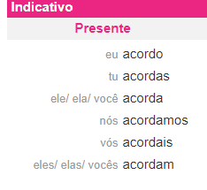
Rotinas diárias
Verbo ACORDAR : Svegliarsi (ITA)
Levantar-se: Alzarsi (ITA)
Verbo DEITAR: coricarsi, stendersi (ITA)
Estar deitado: disteso, sdraiato (ITA)
1ª Conjugação – ar – Verbos Regulares
eu levanto-me
tu levantas-te
ele levanta-se
nós levantamo-nos
vós levantais-vos
eles levantam-se
Verbo Levantar-> Levantar-se
Conjugação do verbo acordar
eu chamo-me
tu chamas-te
ele chama-se
nós chamamo-nos
vós chamais-vos
eles chamam-se
Verbo Chamar-> Chamar-se
eu deito-me
tu deitas-te
ele deita-se
nós deitamo-nos
vós deitais-vos
eles deitam-se
Verbo Deitar-> Deitar-se
Fonte: Priberam – Dicionário de língua portuguesa online

Slide 10
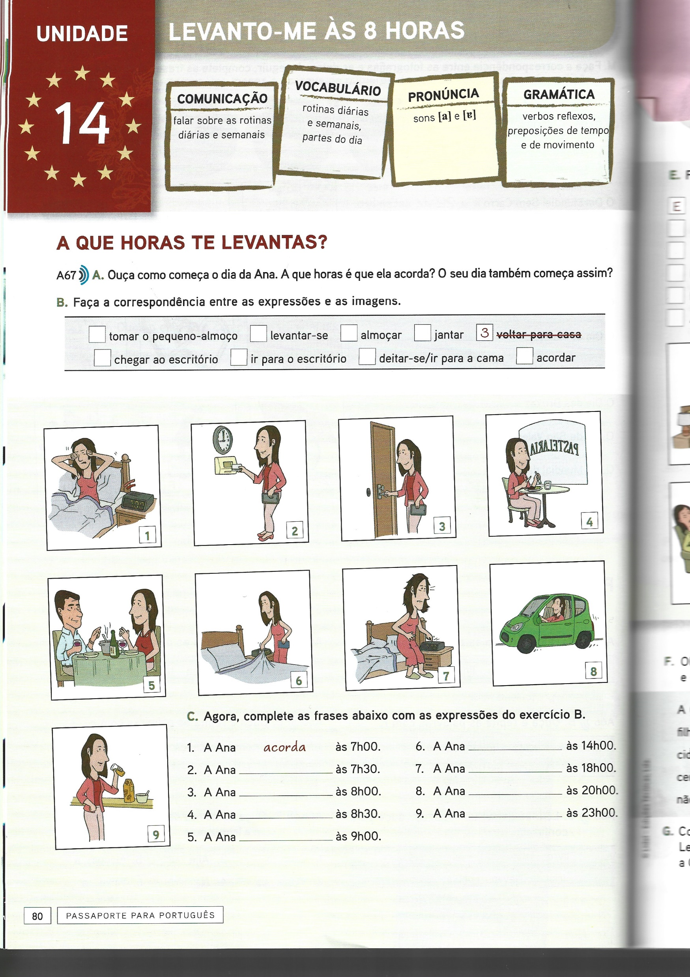

A que horas acorda a Ana?
A Ana______ às ______, mas ___________ às 7 e meia.
Estar atrasado – essere in ritardo
Levanto-me/ Não me levanto
Acordar cedo
Acordar tarde/ Acordar muito tarde
Voltar
Chegar
Deitar-se / ir para a cama/ Deito-me muito cedo
Fonte: Passaporte para Português 1. Podem fazer os exercícios das páginas 80, 81, 82 e 83

Slide 11
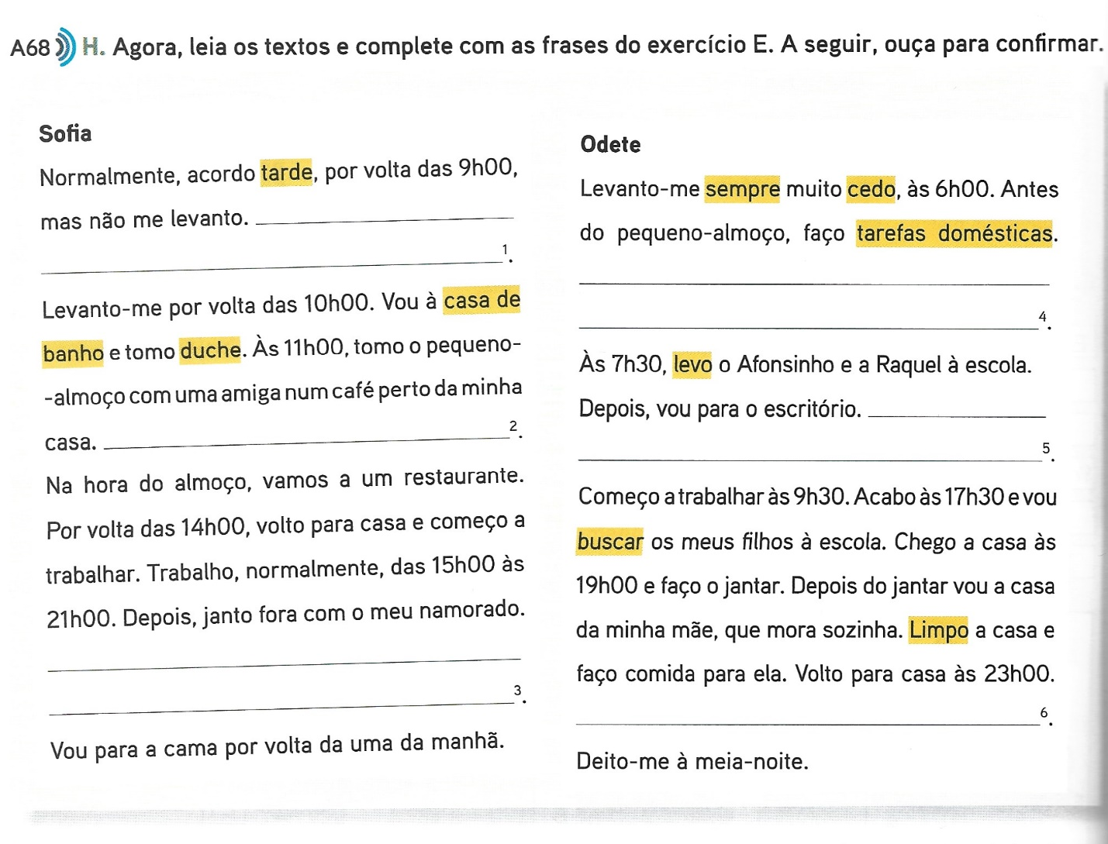

Slide 12
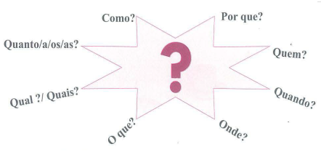
Pronomes interrogativos
Os pronomes que servem para interrogar ou perguntar chamam-se, por isso, pronomes interrogativos:
Que bicho é esse?
Quem o agarrou?
Quantos pessegueiros tens no teu quintal?
Para onde vais?
I pronomi interrogativi, come può apparire ovvio, sono usati per formulare delle domande.
Porque (PT)

Slide 13
Italiano
Quanto/a..?→quanto/a..?
Quanti/e..?→quantos/as..?
Quale*..?→ qual..?
Quali..?→ quais..?
Chi..?→quem..?
che cosa..? →o que..?/que..?
come..? →como..?
di che..? → de que..?
in cosa..? → em que..?
per cosa..? →para que..?
con chi..? →com quem..?
di chi..? →de quem..?
in chi..? →em quem..?
per chi..? →para quem..?
dove..? → onde..?
di/da dove..? →de onde..?
per dove..? →para onde?
VARIÁVEIS | INVARIÁVEIS
quanto quanta quantos quantas qual quais | que quem onde
Fonte: Aprender português 1 e Gramática Italiana

Slide 14
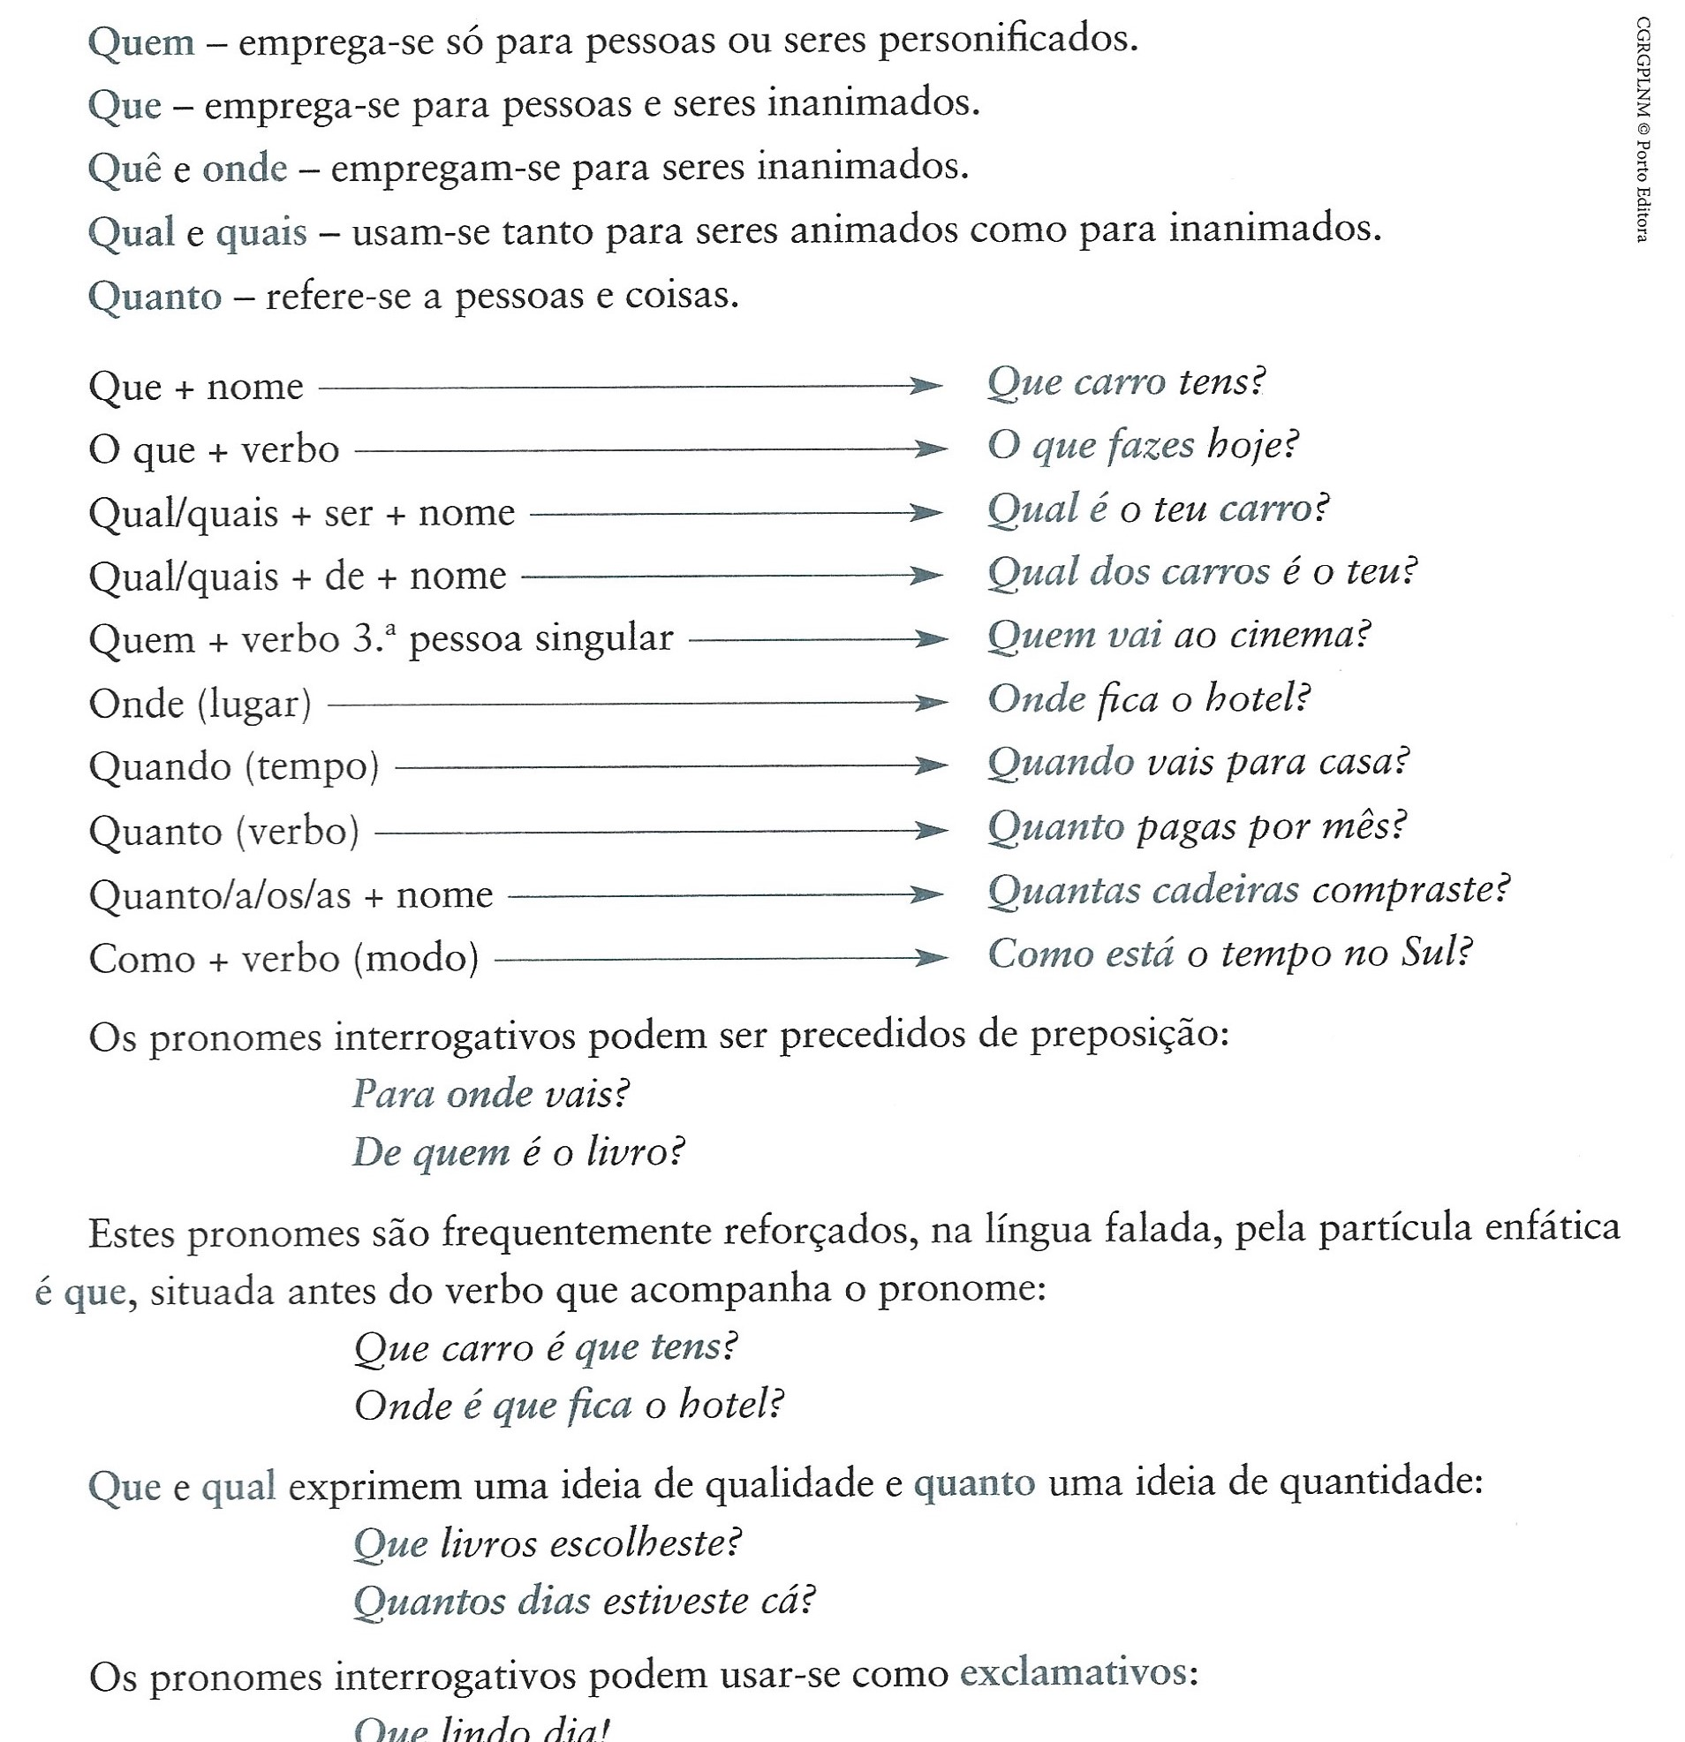
Fonte: Gramática de Português como língua não materna

Slide 15
Fonte: Gramática de Português como língua não materna

Slide 16
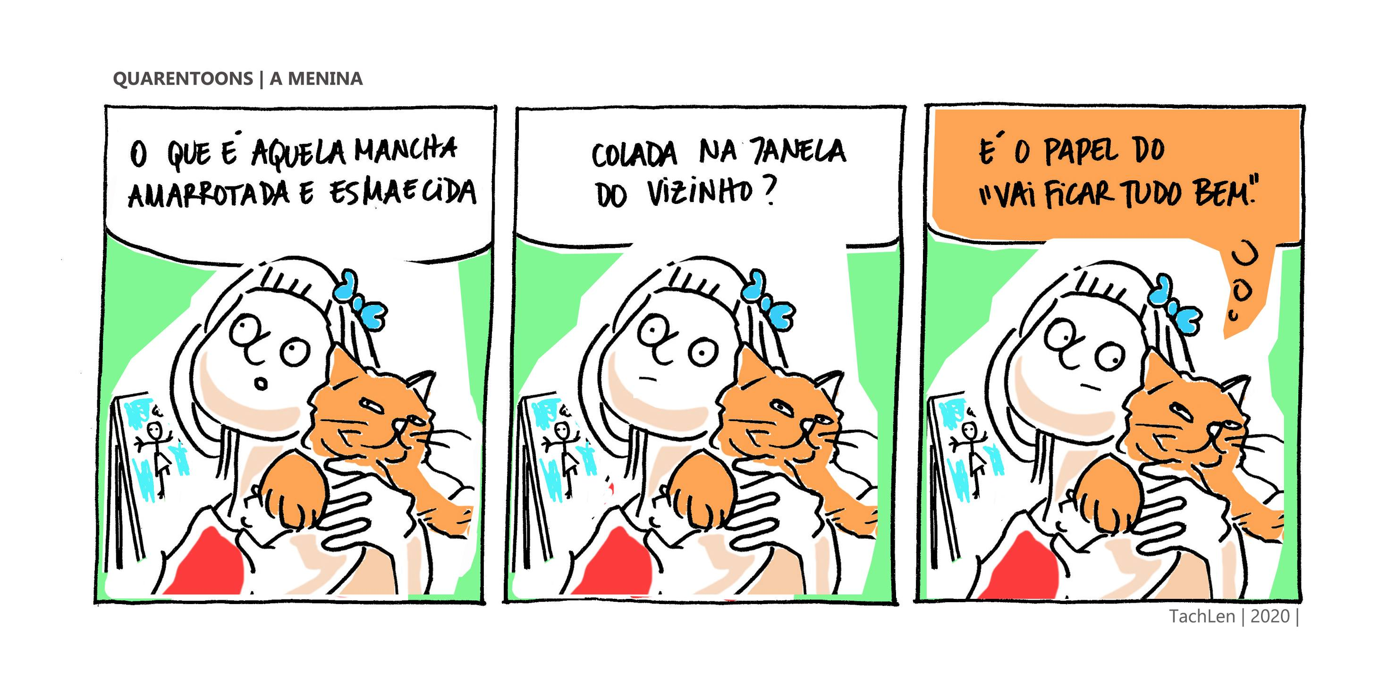
Sabias que… 👩🏻‍🏫 Banda-desenhada em italiano é “fumetti” e no português do Brasil chamam-se quadrinhos ou gibis.
Fonte: Quarentoons (Facebook/Instagram)

Slide 17
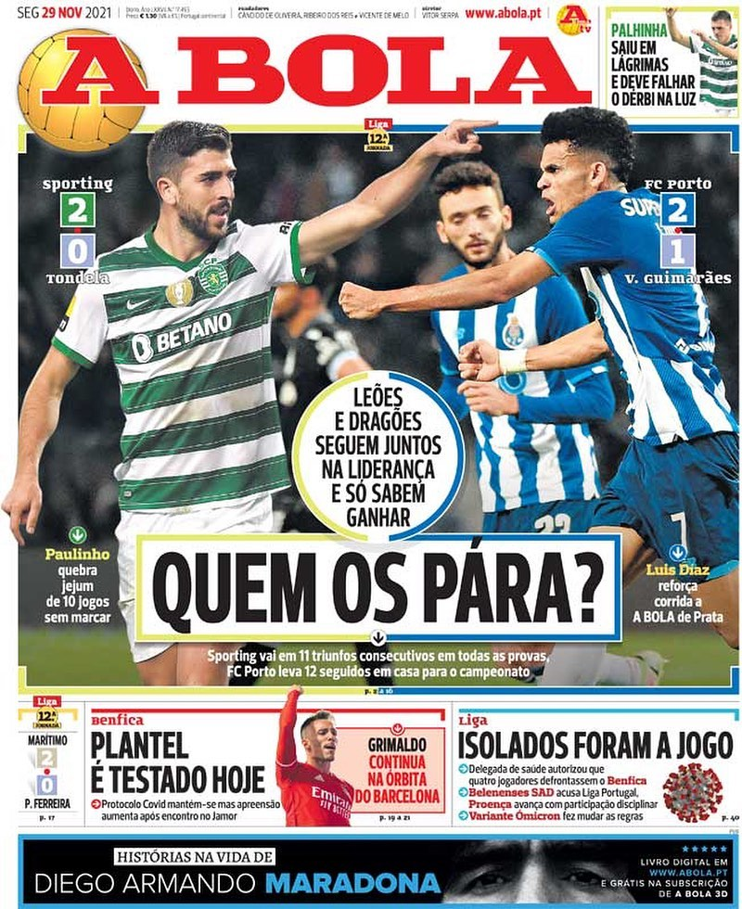
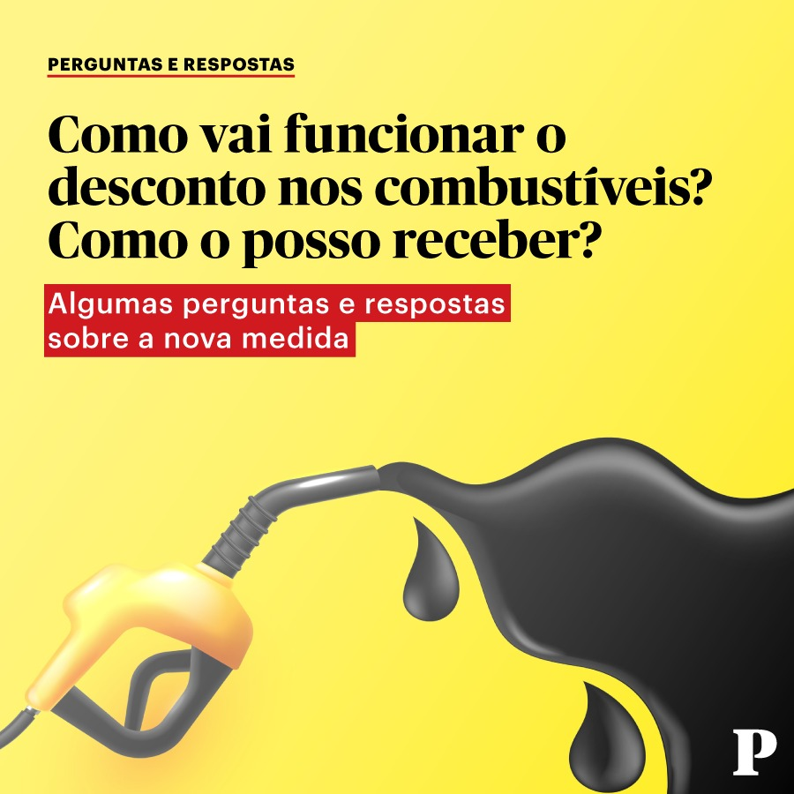
Fonte: Jornais: capa do jornal «A Bola», Infografia jornal «Público»

Slide 18
Atenção!!!!!
• 'Que' è sempre seguito da un nome, mentre non lo è 'qual'. 'Qual' implica di solito una scelta.
• I pronomi interrogativi che usano 'que', ricevono l'accento circonflesso se si trovano da soli alla fine di una frase interrogativa. Per esempio: "Não. Por quê?”(No. Perché?)
Es.
Quantas irmãs tens? - quante sorelle hai?
Qual foi o filme que viste ontem? - quale è stato il film che hai visto ieri?
Exceção:
Nas perguntas sem interrogativa o pronome continua depois do verbo.
Ex: Você chama-se Teresa?
Deitas-te tarde?
Esclarecimento da aula anterior

Slide 19
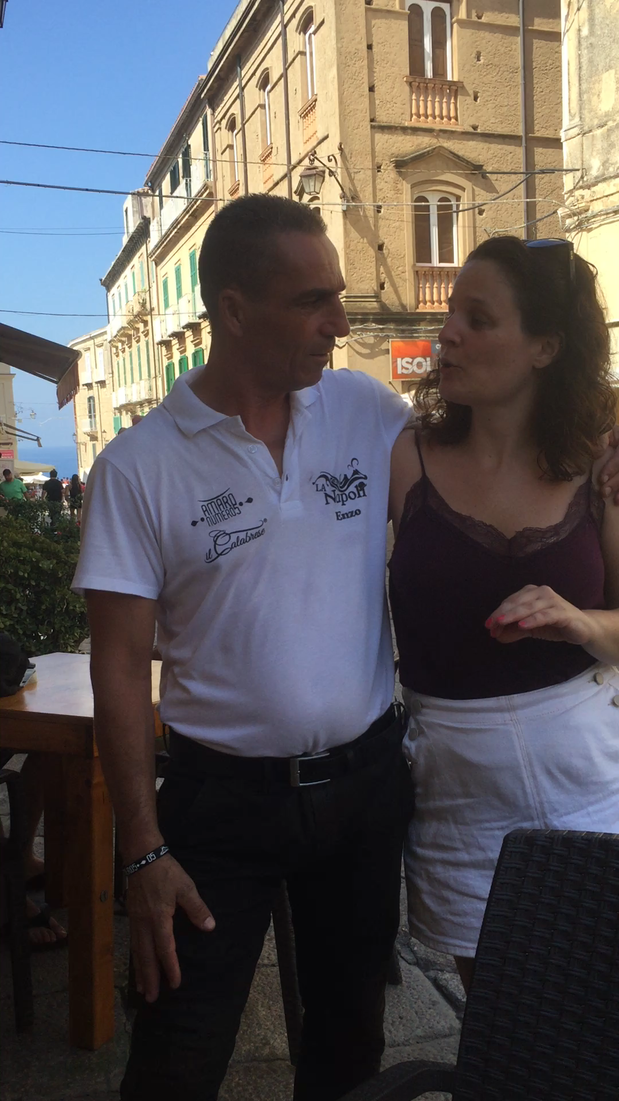
Interação com um sr. da cidade de Tropea
Curiosidade:
Algumas expressões portuguesas são parecidas a expressões utilizadas em dialetos do sul da Itália. É muito provável que as palavras tenham origem entre os intercâmbios culturais entre Portugal e Espanha no território italiano.
Ex.
Quanto custa o café?
A minha rua é na Piazza San Giovanni nº 10.
Para cima ou para baixo
Gaiola
Para saber mais! 👩🏻‍🏫

Slide 21
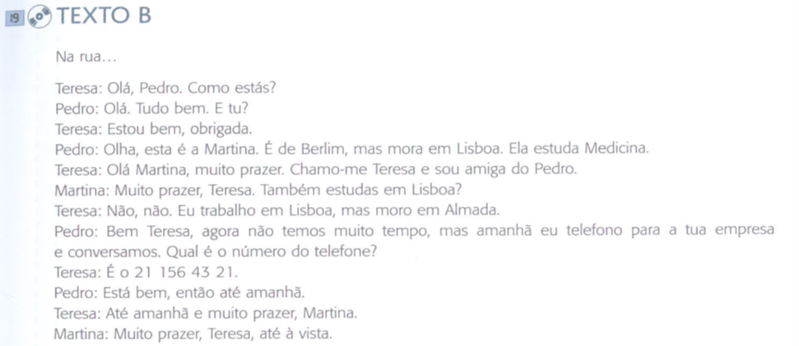

Slide 22
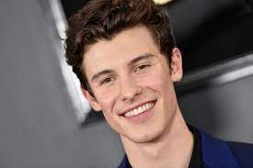
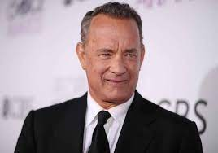
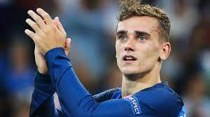
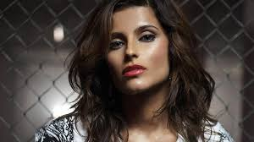
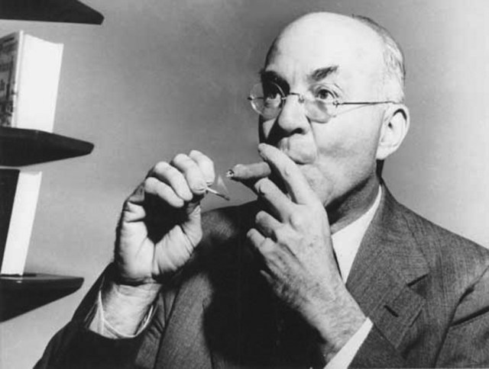
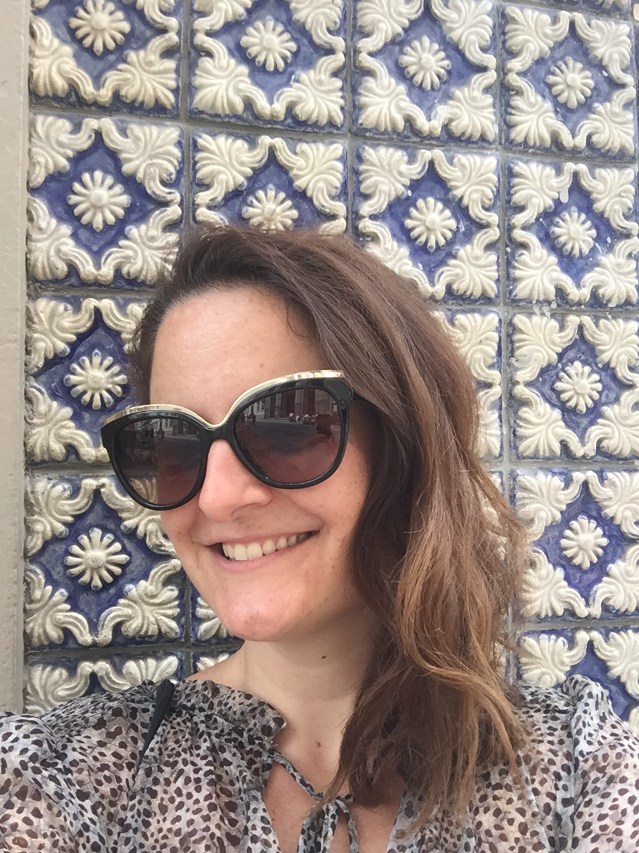
Lusodescendentes famosos
Quem é ele/ela?
Quem é você?/ Quem é o sr./ sra.?
Quem és tu?
Conheço
Não Conheço
Shawn Mendes
Tom Hanks
Antoine “Lopes” Griezmann
Talvez um dia!
Nancy Reis
Nelly Furtado
John dos Passos

Slide 23
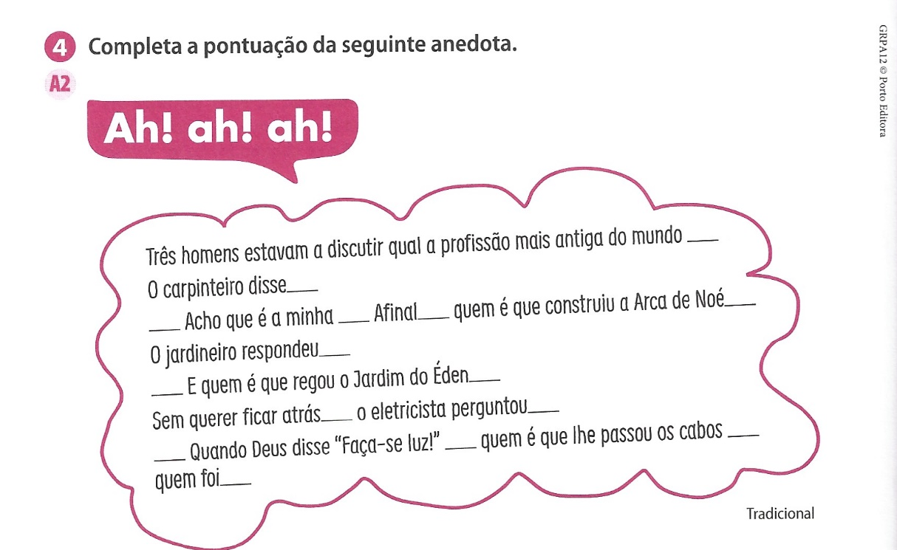
Sinais de pontuação e auxiliares
Ver a ficha dedicada!
Anedota: Barzelletta, aneddoto (ITA)
Tem piada!
Não tem piada!
Não tens piada nenhuma.

Slide 24

Ditado – Tradições académicas portuguesas
Os universitários portugueses vestem um uniforme peculiar (o traje académico), um dos maiores símbolos da tradição universitária: uma longa capa preta, gravata, camisa, calças para os homens e saias para as mulheres. É normalmente uma capa que nos faz lembrar as roupas usadas no Harry Potter. Este costume serviu de inspiração para J. K. Rowling, autora da saga, que incorporou diversos desses elementos nas roupas dos alunos da escola de bruxaria de Hogwarts. Já em Portugal, é possível vê-los, especialmente, no campus da Universidade de Coimbra, onde são usados até os dias de hoje. Vestir a capa de uma das universidades mais antigas do mundo é sinônimo de prestígio.
Marco Rodrigues-> Fado do estudante
Amália Rodrigues -> Coimbra
A professora vai ficar lamechas/sentimental 😭e com muitas saudades-> un altro modo di dire sentimentale

Slide 25
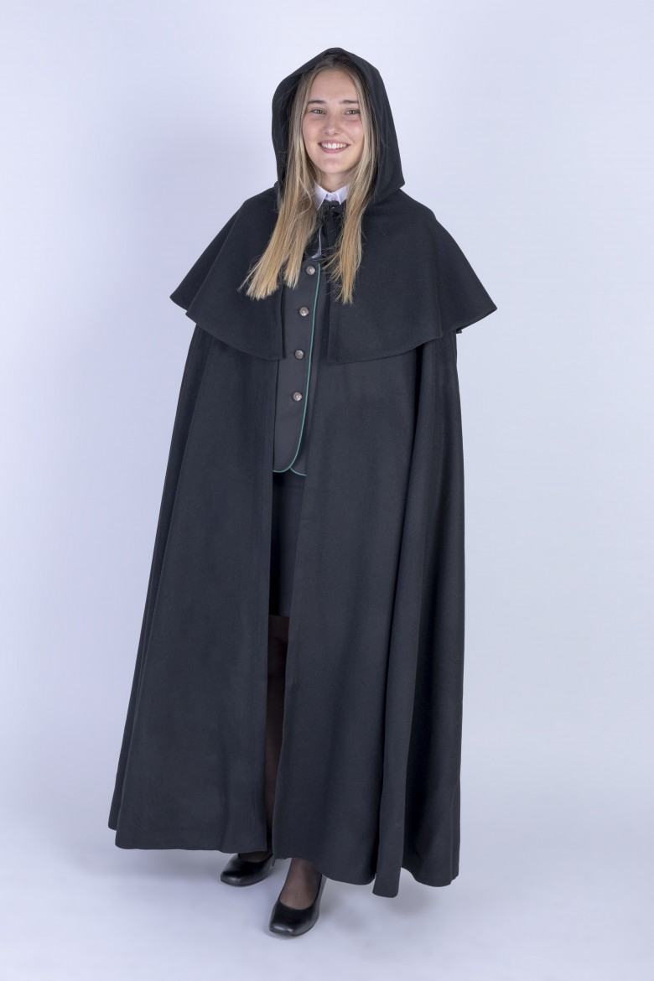
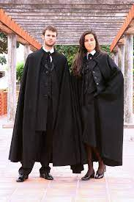
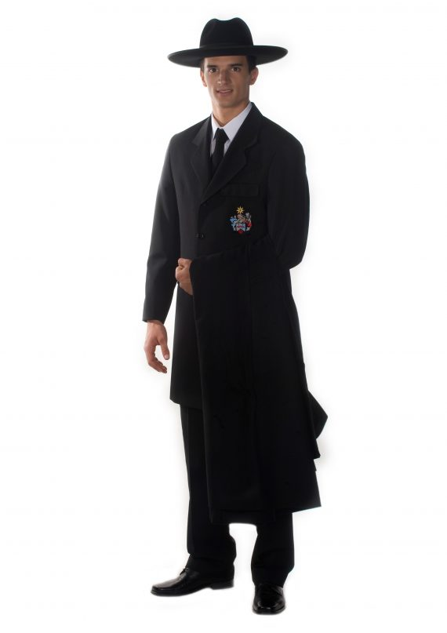
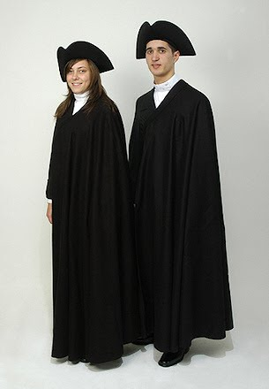
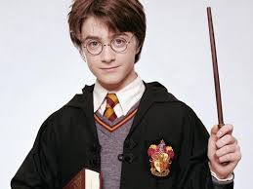
Aveiro
Traje tradicional
Covilhã
Harry Potter???
Braga

Slide 26
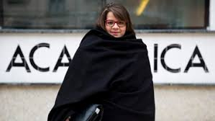
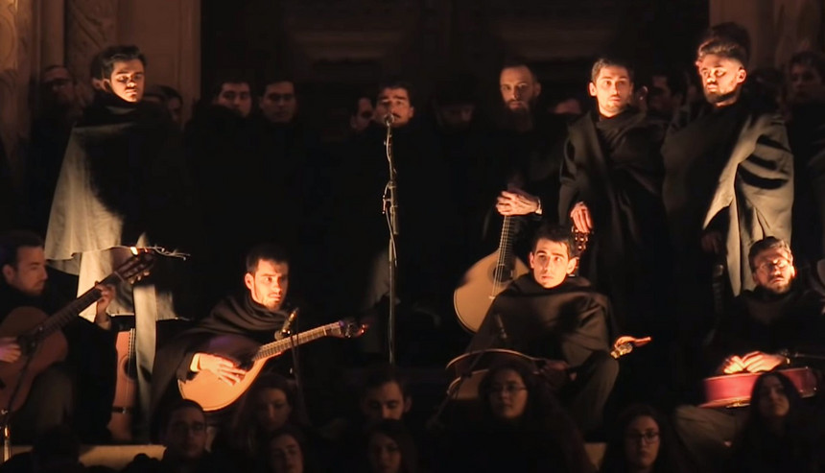
O Traçar da Capa é uma cerimónia que ocorre no final do primeiro ano de Faculdade. O aluno, até aí considerado caloiro, passa a trajar, isto é a utilizar o seu fato e capa académicos, símbolos dos estudantes do Ensino Superior em Portugal.
Estudantes de Coimbra com o traje traçado durante a Serenata Monumental da Queima das fitas.

Slide 27
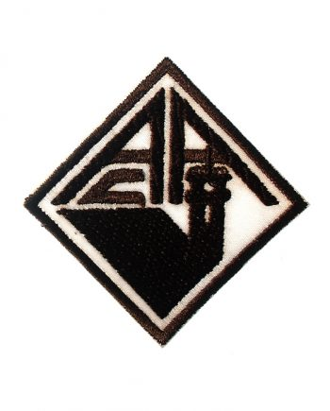


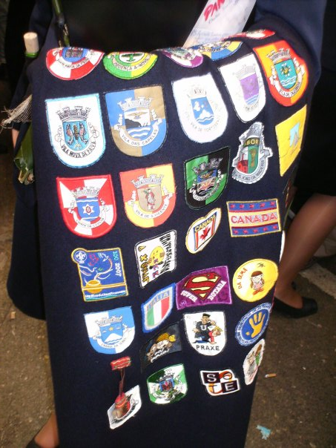



Os emblemas do MEU traje quando andava na universidade.

Slide 28
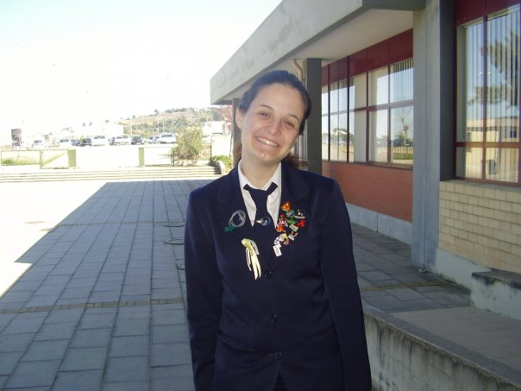
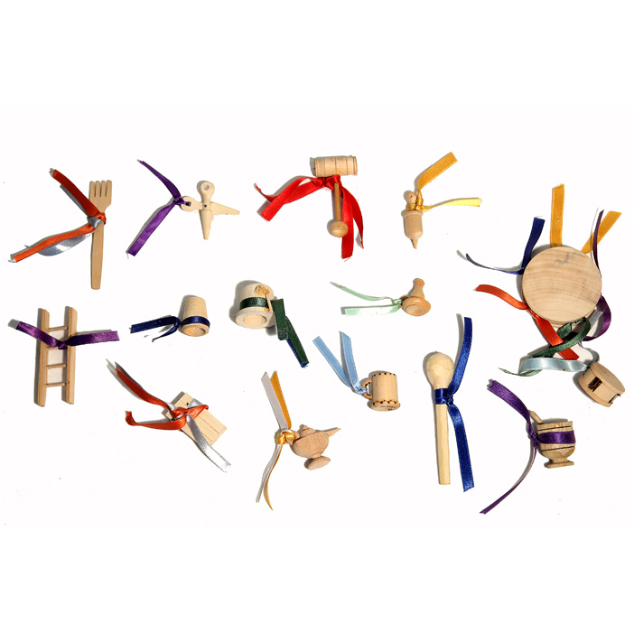
Traje académico da Escola Superior de Saúde Dr. Lopes Dias
As escadinhas - cada degrau simboliza os anos de curso.
Os pins e as miniaturas normalmente estão relacionados com o curso universitário, os lugares visitados, o se uma pessoa é membro da comissão de praxe ou de uma tuna académica.

Slide 29
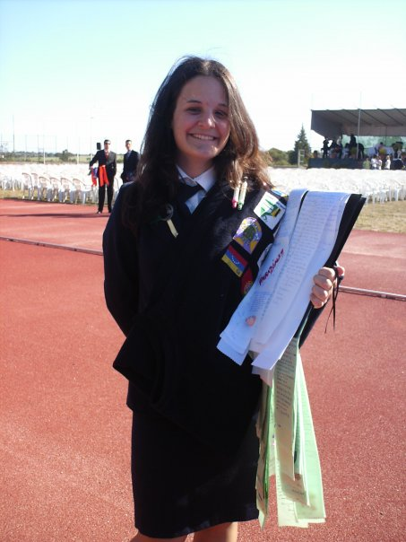
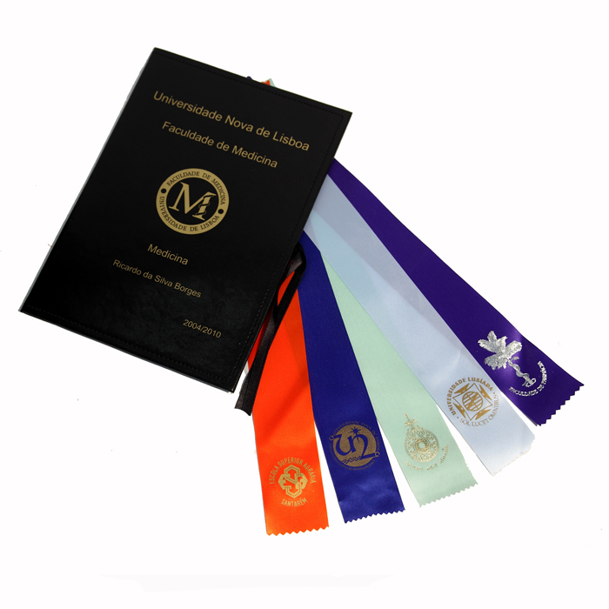
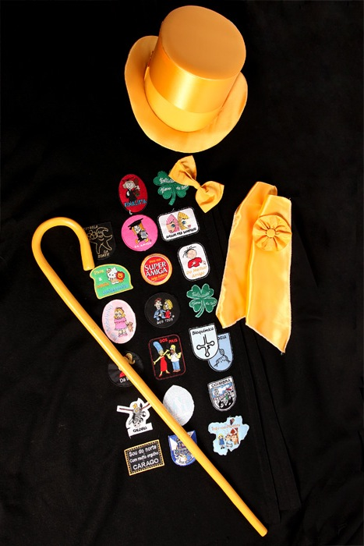
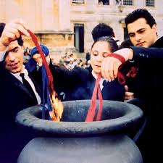
A pasta e as fitas
A s’tora no dia da “Queima das fitas” (Licenciatura) – il giorno della mia laurea (2009)
Queima das fitas –
Rogo dei Nastri
O Kit do finalista – chapéu e bengala

Slide 30
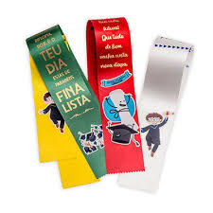
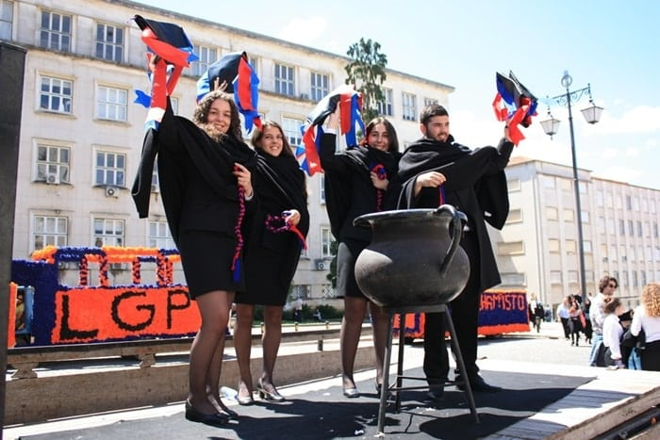
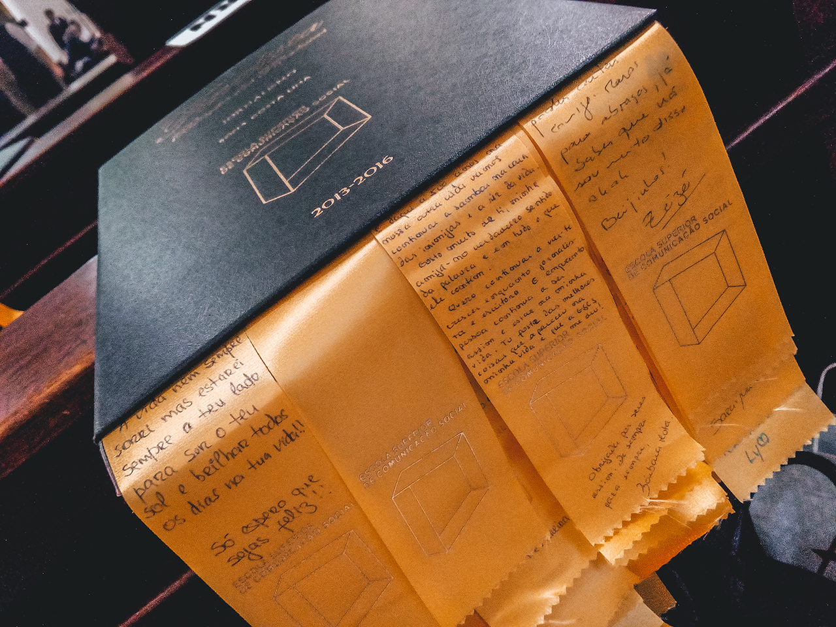
A tradição iniciou em Coimbra, e os primeiros relatos da comemoração datam de antes de 1900. No último ano entregam-se as fitas com a cor do curso aos amigos, familiares e professores e nestas fitas são escritas dedicatórias, lembranças da vida académica, e votos de um bom futuro profissional.
O ritual da “queima” é hoje repetido pelos formandos de todos os cursos como uma forma simbólica de celebrar o final da vida universitária. Numa fita se escrevem as 10 melhores coisas da vida académica e as 10 piores, e na comemoração sobe-se a um palco com um padrinho ou madrinha e corta-se esta fita a metade queimando no caldeirão a parte da fita com as coisas piores da vida académica.

Slide 31
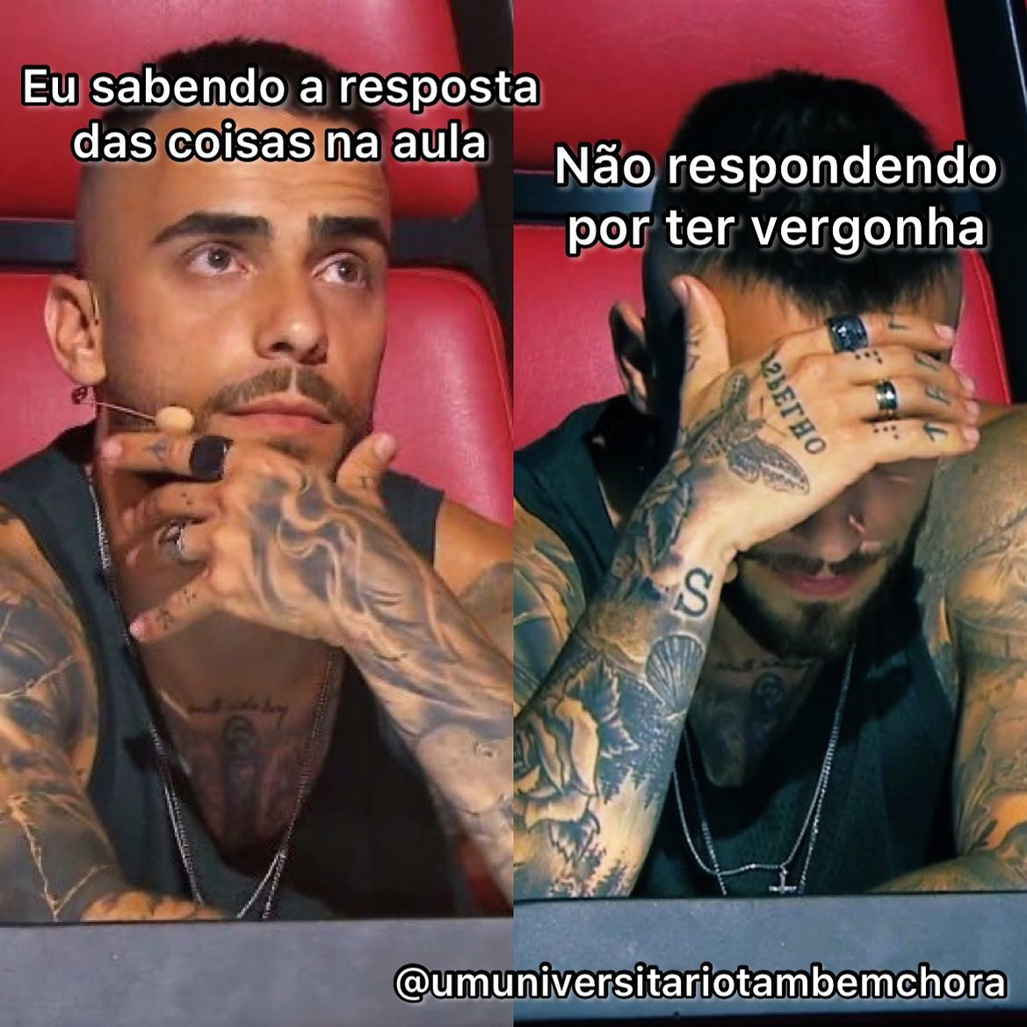
Obrigada pela vossa atenção!
Espero que tenham gostado.
Façam perguntas!
Nos vemos na próxima aula.

